Slide 1

OFICINA – EXCEL BÁSICO

Slide 2
CONTEÚDO PROGRAMÁTICO
2
Introdução ao Excel;
Barra de ferramentas;
Fórmulas e funções básicas de cálculo;
Construção e edição de planilhas;
Construção e edição de tabelas;
Construção e edição de gráficos.

Slide 3

Introdução
3
A informática vem abrangendo espaços e facilitando a vida das pessoas e das organizações, oferecendo oportunidades construtivas nas empresas, aplicando metodologias para obtenção de uma rápida funcionalidade e praticidade, sendo a cada dia uma ótima ferramenta de apoio, fornecendo a possibilidade de evolução do negócio.

Slide 4
Excel
4
O Excel é um aplicativo de planilha eletrônica desenvolvido pela Microsoft para Windows, que pode ser utilizado para calcular, armazenar e trabalhar com lista de dados, operações matemáticas, projeções, análise de tendências, fazer relatórios e gráficos, sendo recomendado para planejamentos, previsões, análises estatísticas e financeiras, simulações e manipulação numérica em geral.
É utilizado para fazer controle do extrato bancário, notas escolares, estoque da empresa, despesas e receitas, pagamento de funcionários, etc.

Slide 5
Excel
5
Uma planilha eletrônica é uma folha de cálculos desenvolvida no computador, constituída por linhas e colunas, cuja interseção é chamada de célula, onde são armazenados os dados, fórmulas e funções.
Cada célula possui um endereço único ou referência. Por exemplo, a referência da célula da coluna A com a linha 1 é A1. A grande vantagem da planilha é a de que, se houver necessidade de alterar algum número as fórmulas relacionadas serão automaticamente atualizadas.

Slide 6
Características do Excel
6
O Excel é composto de cinco partes fundamentais, que são:
1. Pasta: todo arquivo que for criado no “Excel”; possui extensão “.xls”;
2. Planilha: é onde será executado todo o trabalho; é uma grade
de linhas e colunas,onde criamos os cálculos;
3. Coluna: é o espaçamento entre dois traços na vertical, sendo representadas em letras de acordo com a ordem alfabética crescente;
4. Linha: é o espaçamento entre dois traços na horizontal, sendo representadas em números;
5. Célula: são formadas através da intersecção “cruzamento” de
uma coluna com uma linha.

Slide 7
Características do Excel
7
Tipos de entrada de dados
Textos: É interpretado como texto toda a informação que se inicia com uma letra ficando alinhados à esquerda. Utilizamos o texto em títulos e definições.
Números: É interpretado como número todo dado precedido pelos seguintes caracteres: 0 1 2 3 4 5 6 7 8 9 + menos, abre e fecha parênteses,
/ $ %. Utilizamos os números para cálculos. Os valores numéricos sempre são alinhados à direita e podem assumir vários formatos como: número fixo de casas decimais, percentual entre outros.
Fórmulas: são compostas por números, operadores matemáticos,
referências de células, etc.
Funções: são as fórmulas criadas pelo Excel. Existem funções estatísticas,
matemáticas, financeiras, etc.

Slide 8
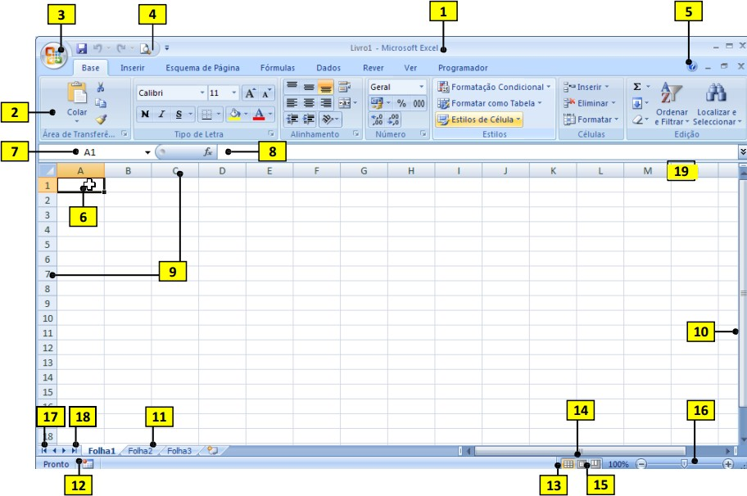
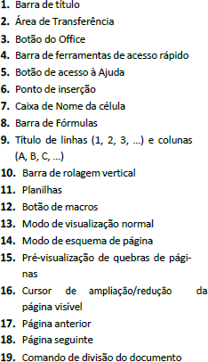
Interface do Excel
8

Slide 9
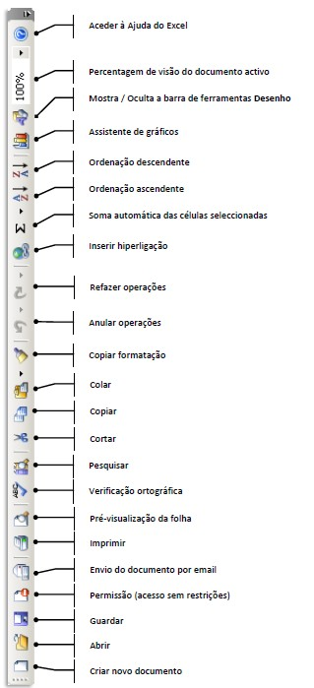
Barra de Ferramentas
PADRÃO
9
Esta barra contém botões que permitem realizar as operações mais usuais.

Slide 10
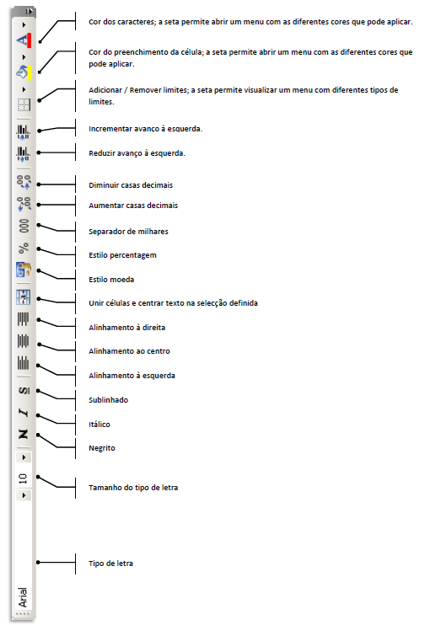
10
Barra de ferramentas
FORMATAÇÃO
Esta barra contém botões que
dos
permitem a formatação caracteres e das células.

Slide 11
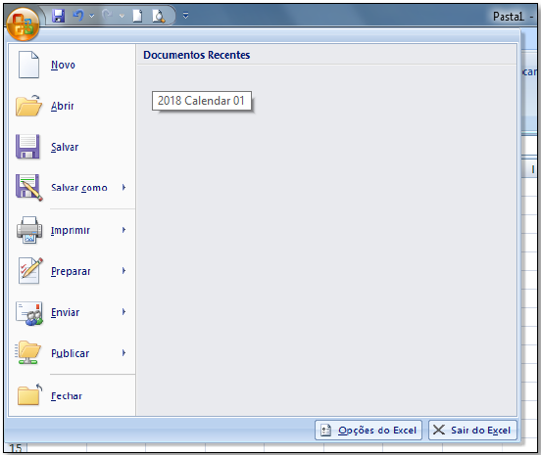
Interface do Excel
11
Botão do Office
Novo - Criar novo documento.
Abrir - Abrir um documento do Excel. Salvar - Salva alterações de um documento já salvo. Se for a primeira vez que o documento é salvo você terá q nomeá-lo como um novo documento.
Salvar como - Salva o arquivo, nomeando-o. Pode-se salvar com um novo nome um arquivo já salvo anteriormente, sem fazer alterações no arquivo anterior.
Imprimir - Pode-se imprimir uma planilha
ao clicar nesse botão.

Slide 12
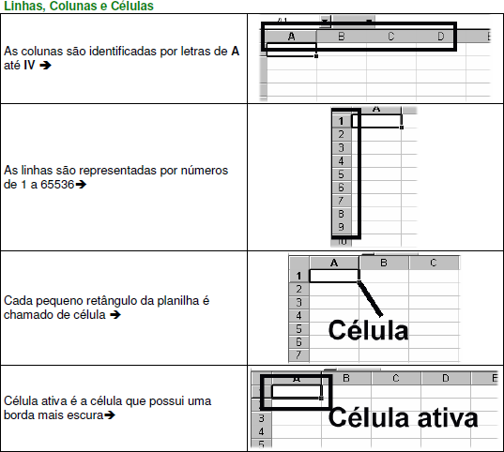
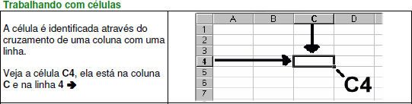
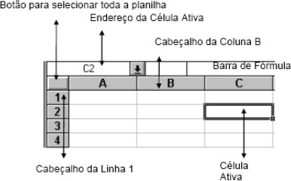
Interface do Excel
12

Slide 13
13
1) Abrir uma pasta do Excel e salvar como “Exercícios”.
Preencher as células com os números:
A1 - 200
A2 - 30
A3 - 120
B1 - 25
B2 - 35
B3 - 80
C1 - 100
C2 - 40
C3 - 95
D1 - 50
D2 - 150
D3 - 65

Slide 14

14
A planilha ficará da seguinte maneira:

Slide 15
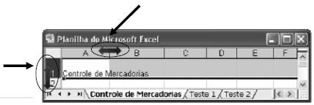
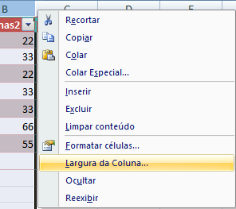
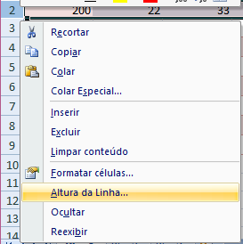
15
LARGURA E ALTURA
Para modificar a largura da coluna, posicione a seta do mouse no topo da Planilha entre duas colunas e, quando aparecer uma dupla seta na linha que separa as duas colunas, clique e arraste até o tamanho desejado da coluna ou dê dois cliques para que a largura da coluna assuma o tamanho ideal. Ou ainda, quando aparecer a dupla seta, você pode clicar com o botão direito do mouse, selecionar a opção Largura da Coluna ou Altura da Linha.

Slide 16

16
2) Em “Plan2”, escreva nas células as seguintes palavras:
A1 - Paralelepípedo;
B1 - Multidisciplinaridade;
C1 - Inconstitucionalidade;
D1 - Oftalmotorrinolaringologista
Antes da formatação, a planilha ficará da seguinte forma:
Faça os ajustes necessários.

Slide 17
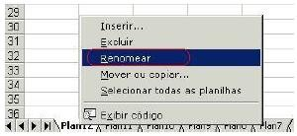

17
Renomeando Planilhas
Para alterar o nome de uma planilha, basta você clicar com o botão direito do mouse sobre a planilha desejada e, no menu de opções que é exibido, clique na opção Renomear.
Ao fazer isso, o nome da planilha será selecionado. Então, basta você apagar o nome atual, digitar o novo nome desejado e, para finalizar, pressionar a tecla Enter para confirmar.

Slide 18
18
3) Renomeie:
Plan 1 - Exercício 1
Plan 2 - Exercício 2
Plan 3 - Exercício 3
Ficando da seguinte maneira:

Slide 19
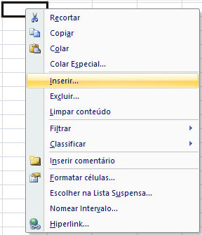
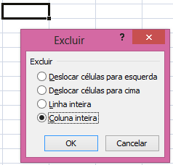
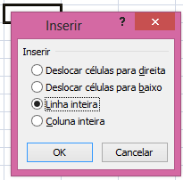
Interface do Excel
19
Inserindo e excluindo linhas e
colunas:
Para excluir uma linha/coluna, clicar com o
botão direito do
mouse na linha ou coluna que se deseja excluir e selecionar a opção Excluir.
Para inserir
uma
nova
linha/coluna, linha/coluna em
selecionamos
a
que desejamos
adicionar com o botão direito do
mouse e clicamos em Inserir

Slide 20

20
4) Utilizando a planilha do exercício 1, exclua a coluna C, insira uma linha acima da linha 3 e preencha com os valores:
A3 - 80
B3 - 70
C3 - 15
A planilha ficará da seguinte maneira:

Slide 21
Interface do Excel
21
Menu Início
1.Área de transferência: usada ao copiar um arquivo, conjunto de dados; colar o(s) arquivo(s) da área de transferência, tanto como colagem especial e também, recortar alguma área do documento.
2.Fonte: formatação do estilo e tamanho da letra e delineamento das células
da planilha.
3.Alinhamento: disponibiliza diferentes opções de alinhamento, recuo e orientação, quebra de texto e mesclagem e centralização do texto.
4.Número: Muda a categoria de número que será exibido nas células.

Slide 22
Interface do Excel
22
Formatação de células
Valores decimais
Aumentar casas decimais
Separador de milhares
Diminuir casas decimais
Valores monetários: clicar no botão Estilo de moeda
Valores de porcentagem: clicar no botão Estilo de porcentagem

Slide 23
23
5) Selecione os dados do exercício 1, copie e cole para as células A6:C9.
6) Formate (centralizado),
modificando
a fonte, a cor, o alinhamento
e colocando as duas primeiras linhas com
várias casas decimais, e as outras duas linhas em reais.

Slide 24
Interface do Excel
24
Menu Início
5.Estilo: este tange a formatação, organização, disposição e coloração das
células.
6.Células: permite inserir, excluir, e formatar o tamanho, direcionar e bloquear
as células, dentre outras opções.
7.Edição: permite a alocação de filtros e classificação das células; localização e seleção de fórmulas, comentários, substituição e seleção de objetos.

Slide 25
25
7) Insira os nomes nas células e classifique por ordem alfabética (A a Z):
L1 - Joana
L2 - Maria
L3 - Alice
L4 - Bruno
L5 - Daniel
L6 – Leandro
Localize o nome Alice.

Slide 26
Interface do Excel
26
Menu Inserir
1.Tabela: Cria e gerencia tabelas.
2.Ilustrações: Insere imagens, formas e clip-arts do Documento
3.Gráficos: Insere gráficos no Documento
4.Links: Cria links para páginas da Web.
5.Texto: Insere elementos de texto auxiliares

Slide 27
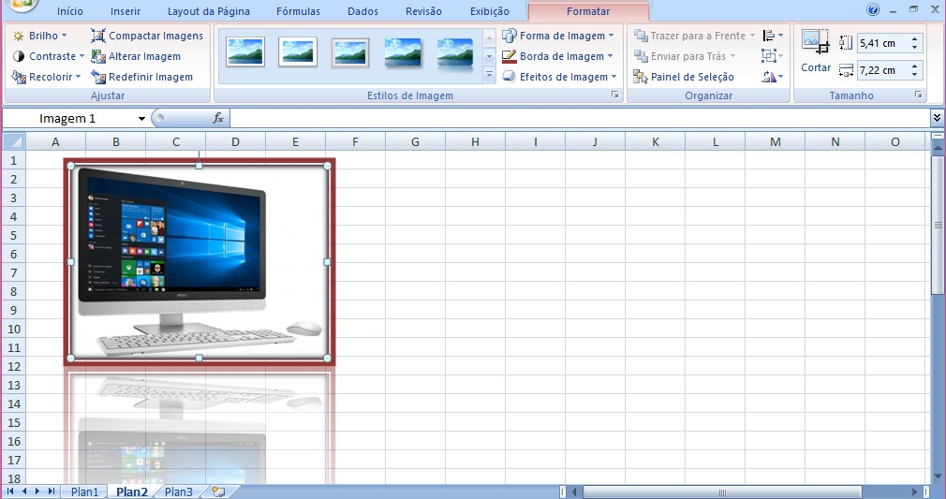
Interface do Excel
27
Menu Inserir
Ao inserir uma imagem, aparece um menu “Formatar”, onde podemos fazer
alterações de brilho, contraste, colocar bordas e efeitos, ajustar tamanho, etc. O mesmo acontece quando inserimos uma forma ou SmartArt, porém com opções diferentes.

Slide 28
28
8) Insira uma imagem e faça as alterações que desejar.
9) Insira formas e faça as alterações que desejar.
10) Insira um SmartArt e faça as alterações que desejar.

Slide 29
Interface do Excel
29
Menu Layout da Página
1.Temas: altera o design geral do Documento, atribuindo a ele temas pré- formatados.
2.Configurar Página: formatação de margens, orientação, tamanho, quebras
de texto, planos de fundo e opções de impressão da página.
3.Dimensionar para Ajustar: ajuste da largura, altura e escala das células.
Opções da Planilha: habilita a exibição de títulos e grades.
4.Organizar: possibilita ajustar, direcionar e organizar objetos adicionados a página.

Slide 30
30
11) Altere o tema da planilha exercício 1.
12) Configure as margens da página de impressão, modifique a orientação e o tamanho.
13) Na planilha exercício 3, preencha com dados numéricos as células A1, I1, M1, A48, M48, A60 e M60, em seguida ajuste a impressão para “largura” e “altura” de 1 página e visualize a impressão.

Slide 31
Interface do Excel
31
Menu Fórmulas
1.Biblioteca de Funções: Procura e seleciona as funções disponíveis no
Microsoft Office Excel.
2.Nomes Definidos: Atribui nome às células.
3.Auditoria de Fórmulas: Mostra as precedências fórmulas nas células.
e dependências das
4.Cálculo: Especifica quando as células serão calculadas

Slide 32
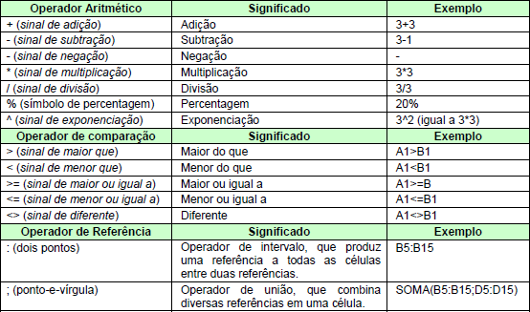
Fórmulas e Funções
32
Operadores matemáticos:

Slide 33
Fórmulas e Funções
33
Entre as diversas funções que o Excel possui, as mais utilizadas são as seguintes:
Função SOMA: Soma todos os valores das células indicadas.
Função MÉDIA: Calcula o valor médio das células indicada.
Função SE: Atribui um determinado resultado em uma célula, para um valor específico em outra.

Slide 34
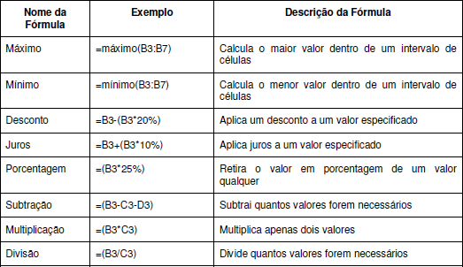
Fórmulas e Funções
34

Slide 35
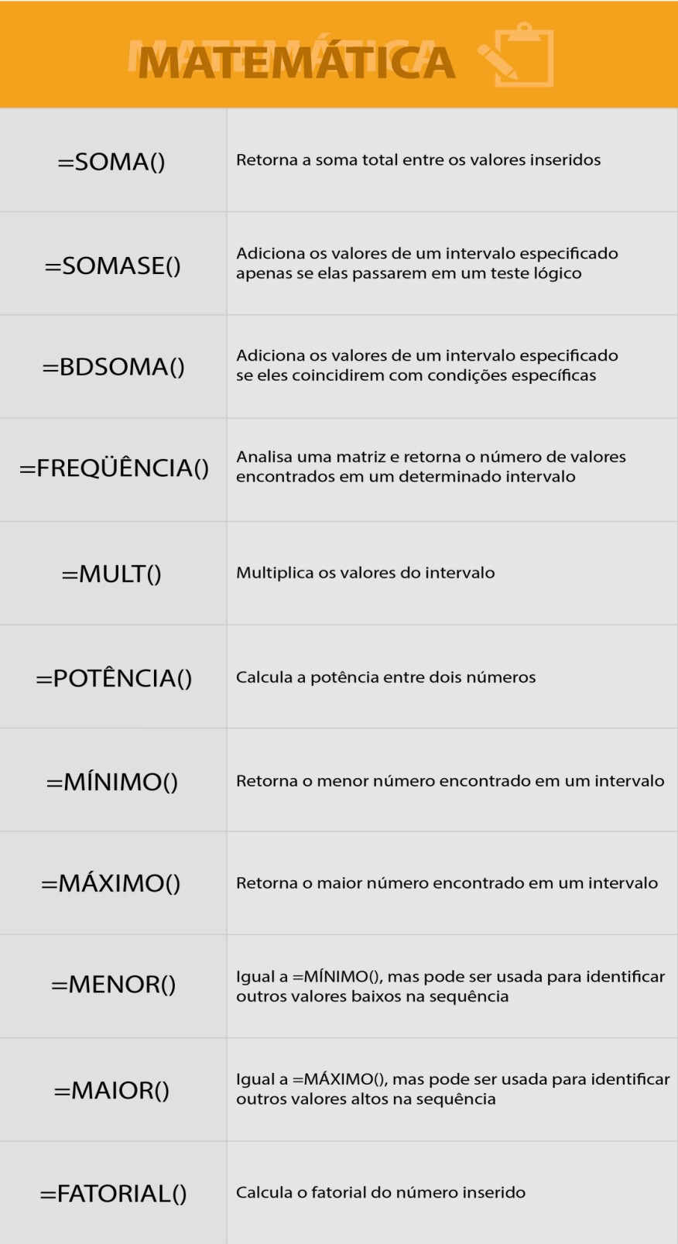
35

Slide 36
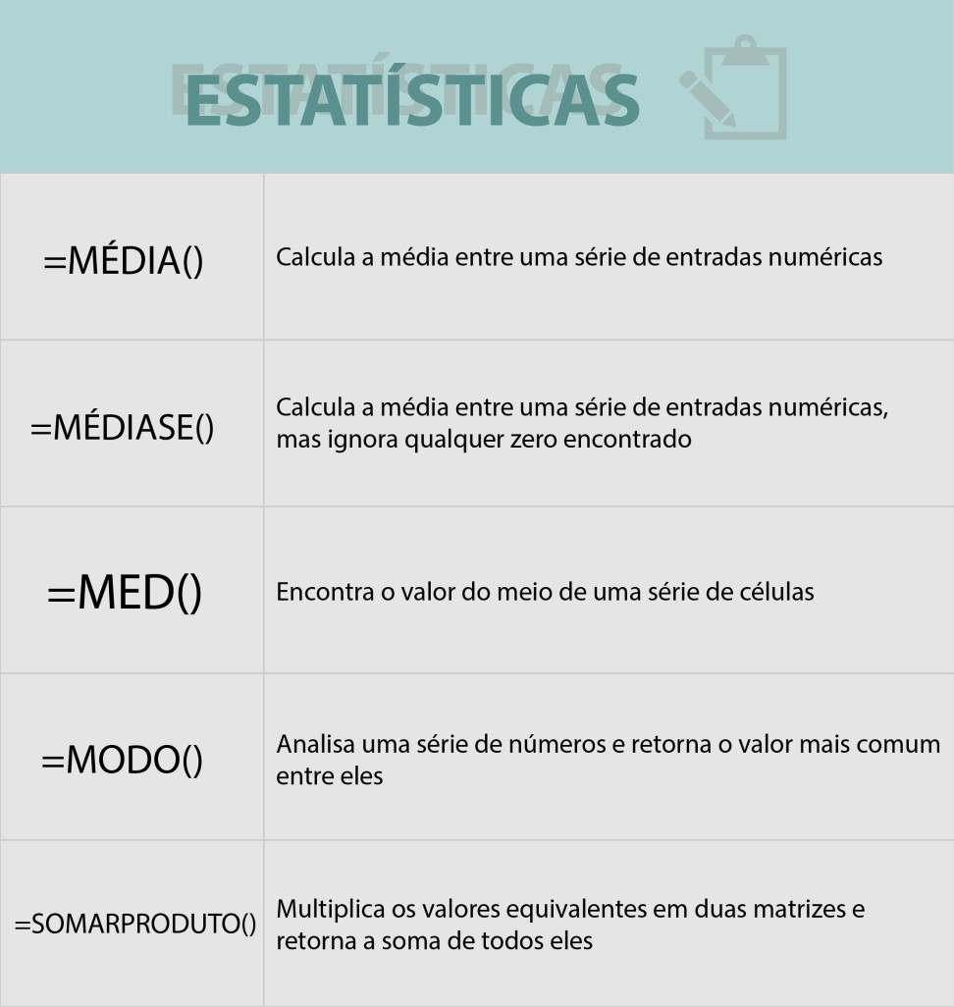
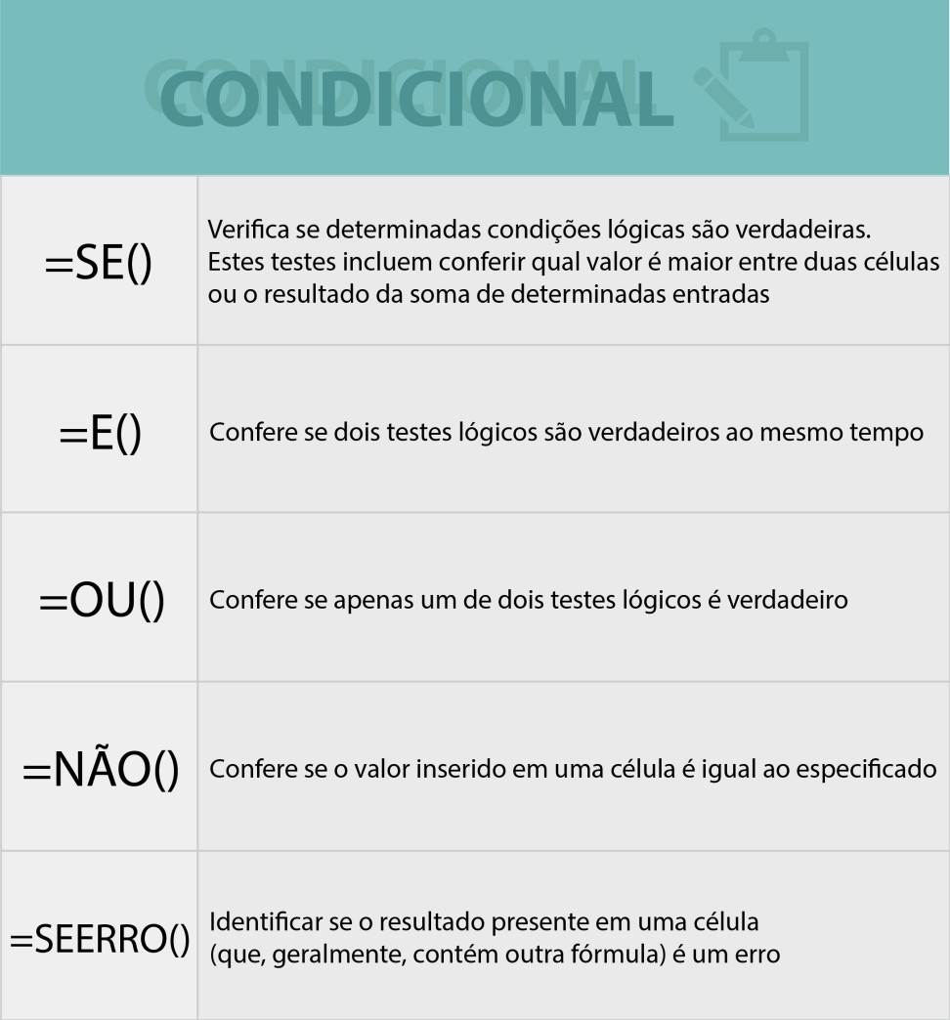
36

Slide 37
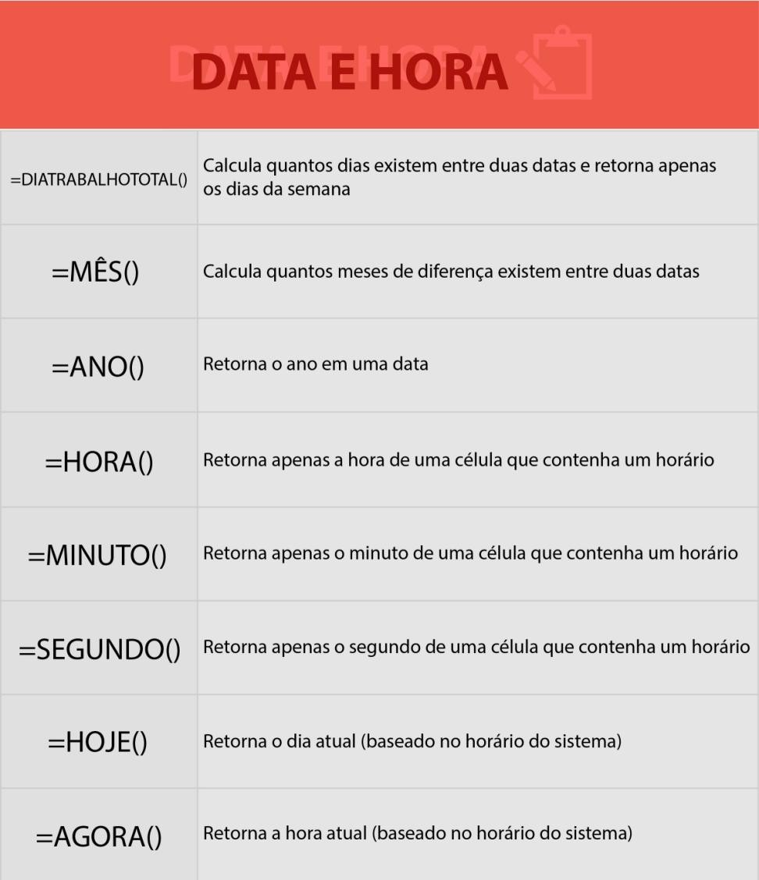
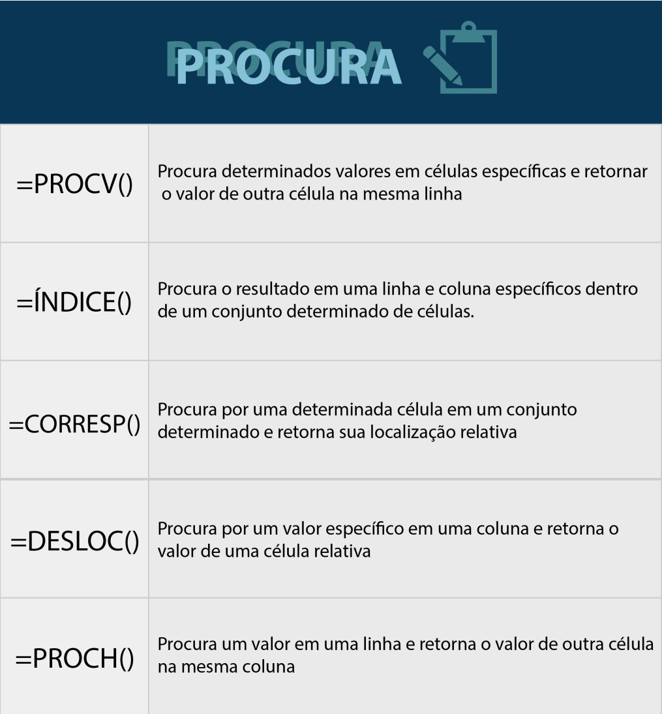
37

Slide 38
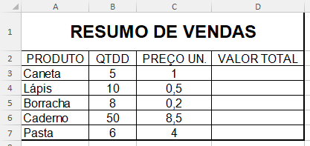
38
14) Insira uma nova planilha e faça a seguinte tabela:
Título em negrito e arial 18 texto arial 12, centralizado, (produtos alinhados à esquerda), todas as bordas e borda espessa.

Slide 39
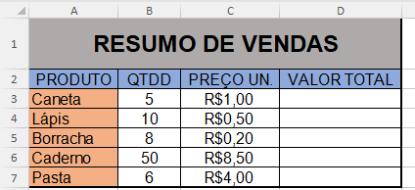
39
15) Formate a tabela da seguinte maneira:

Slide 40
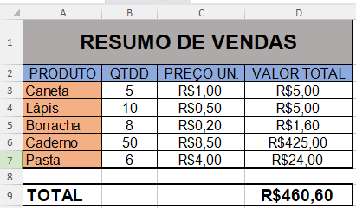
40
16) Realize os | cálculos utilizando uma fórmula | de | multiplicação | no
VALOR TOTAL | e a função “soma” no TOTAL:
17) Insira a data e a hora atuais utilizando a função AGORA().

Slide 41
18) Utilizando os valores totais do resumo de vendas, encontre o valor:
41
Máximo
Mínimo
Média
Mediana
Obs.: Sempre que precisar copiar uma fórmula, utilize o símbolo $ antes e após as letras que indicam as células desejadas, para poder fixar o intervalo que está sendo utilizado no cálculo.
Sempre que precisar arredondar o número de casas decimais, utilize a função ARRED, deixando o número em questão entre parênteses seguido de ponto e vírgula e indique a quantidade de casas decimais que desejar.
Ex.: =ARRED(97,986756;2)
O resultado será 97,99.

Slide 42
Interface do Excel
42
Menu Dados
1.Obter Dados Externos: Importa dados de outras fontes.
2.Conexões: Exibe e atualiza todas as conexões provenientes de fontes de dados externos.
3.Classificar e Filtrar: Organiza os dados em determinada ordem requerida.
4.Ferramentas de Dados: Organiza, valida e combina valores de dados do Documento.
5.Estrutura de Tópicos: Organiza os dados do Documento em grupos.
6.Análise: É um suplemento que analisa dados financeiros e científicos. Além desse suplemento, se podem adquirir outras em Opções do Excel no Botão do Office.

Slide 43
Interface do Excel
43
Menu Revisão
1.Revisão de Texto: Verifica a ortografia, sugere sinônimos e traduz palavras
selecionadas.
2.Comentários: Insere comentários às células do Documento.
3.Alterações: Habilita a edição de usuários no Documento.

Slide 44
44
19) Inserir dados nas células A10:A20 e clicar em agrupar linhas.
20) Escreva palavras de maneira incorreta (ex.: prástico, calsa, mortandela, iorgurte, etc) e em seguida verifique a ortografia.

Slide 45
Interface do Excel
45
Menu Exibição
1.Modos de exibição de Pasta de Trabalho: Oferece opções de como a Pasta de Trabalho deverá ser exibida.
2.Mostrar/Ocultar: Habilita e desabilita a exibição de Linhas de Grade, Fórmulas e Títulos.
3.Zoom: Altera o zoom do Documento.
4.Janela: Organiza as janelas em uso e abre novas janelas.
5.Macros: Grava e exibe macros. Macros são opções que automatizam tarefas usadas com frequência.

Slide 46
21) Visualize o layout da página e a quebra de página e faça alterações na exibição.
46
22) Faça um título e o congele (opção “Congelar painéis”).

Slide 47
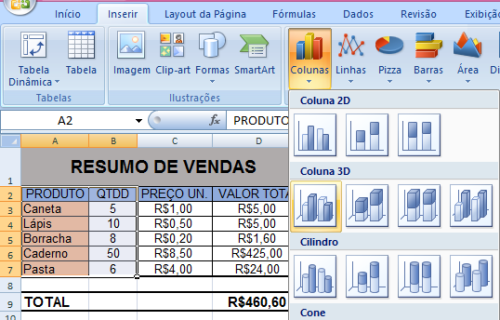
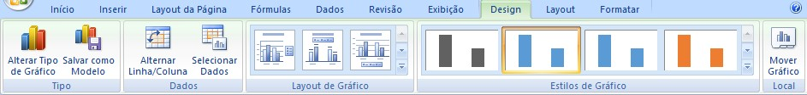
23) Utilizando a tabela do exercício 1, selecione as células correspondentes aos tipos e quantidades de produtos vendidos, vá no menu inserir e clique na opção gráfico de colunas. Faça as alterações que desejar em “Design”, “Layout” e “Formatar”. Em seguida utilize outros tipos de gráficos (pizza, barras, rosca).
47

Slide 48

Nenhum obstáculo é tão grande se sua vontade
de vencer for maior
48
Tudo é possível se você se dedicar de cabeça e
coração!
Estudar é o caminho para o sucesso!

Slide 49
Referências
49
http://www.escoladesaude.pr.gov.br/arquivos/File/EXCEL_2007_MODULO1_FINAL.pdf
http://www.ufjf.br/petcivil/files/2009/02/CURSO-EXCEL-2007-PETCIVIL-Matheus.pdf
https://www.idd.edu.br/blog/idd-news/34-formulas-e-funcoes-do-excel-que-voce-deve-saber
https://www.aprenderexcel.com.br/2013/dicas/excel-primeiros-passos

Slide 50

50
Isso é tudo por hoje!!
Até a próxima!!

